Slide 1


YAPAY ZEKA
Dersin hocası : yrd. Doç. kutan koruyan

Slide 2
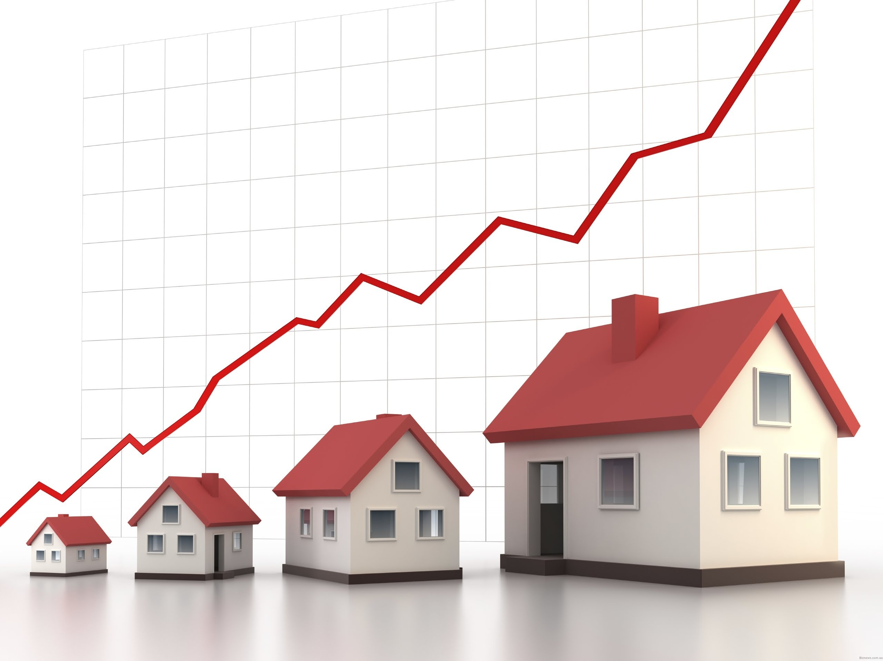
MAKİNE ÖĞRENMESİ İLE
EV FİYATI TAHMİNLEMESİ

Slide 3
Makine öğrenmesi ile ev fiyatı tahminleme projesinin amacı ;
Bir evin değerini belirleyen parametreler doğrultusunda hem alıcıların hem de satıcıların maddi zarara uğramasını engellemek ,
Konfor, güvenlik ve kalite beklentilerini karşılayan bir sistem geliştirmek,

Slide 4
Makine öğrenmesi Süreci

Slide 5
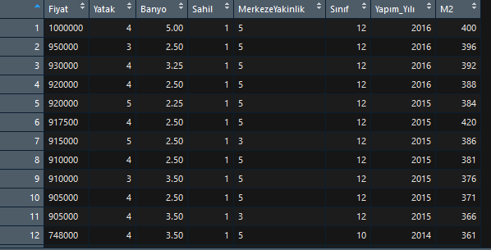
Gerekli parametreleri içeren verilerin toplanması, sınıflandırılması, analiz edilmesi,
Veri ana kütlesinden 100 adet veri alınarak örneklem kümesi oluşturulması
PARAMETRELER;
Yatak odası sayısı
Banyo sayısı
Sahile kıyısının olup olmadığı
Merkeze olan yakınlık
Evin sınıfı
Yapım yılı
Metrekare

Slide 6
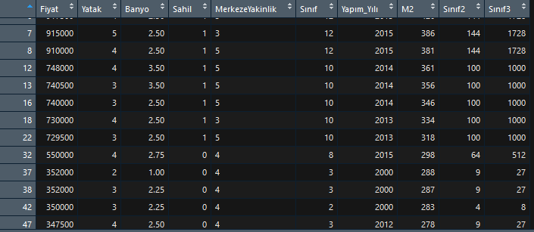
Örneklem kümesinden faydalanarak Eğitim Veri Setinin oluşturulması,
Eğitim Verileri
Veri setinin %66’sı Eğitim verisi olarak ayrılır

Slide 7
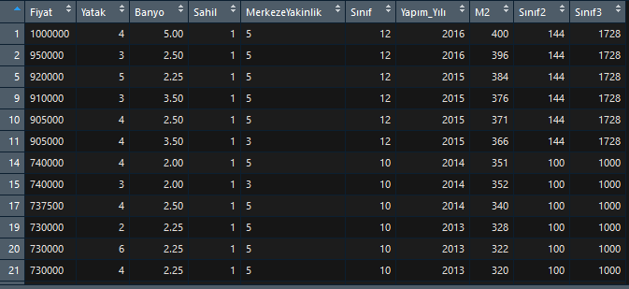
Veri setinin içinden doğruluğundan emin olunan test veri setinin ayrıması
Test Verileri
Veri setinin %34’ ünü ise test verisi olarak ayrılır.

Slide 8
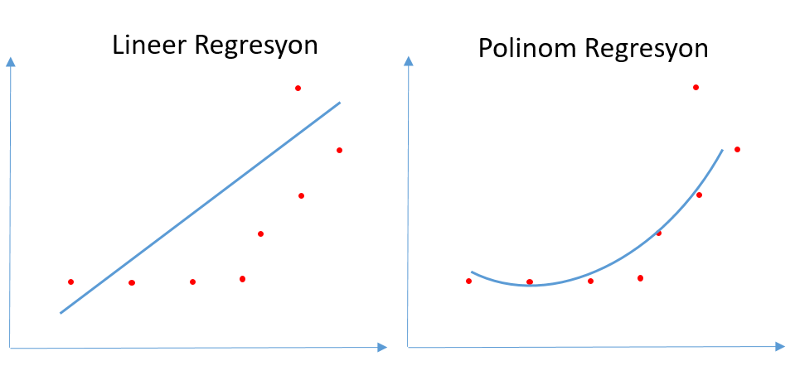
Makine öğrenmesi algoritmasının seçilmesi

Slide 9
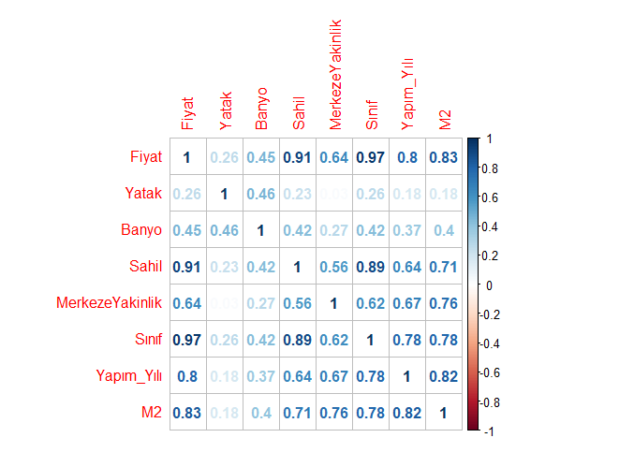
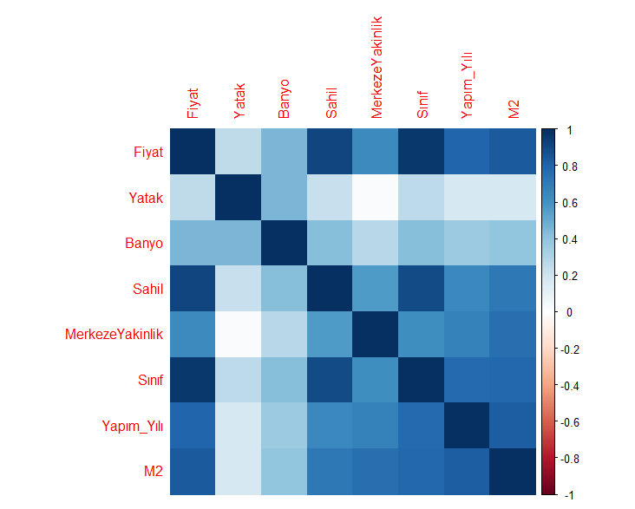
Korelasyon analizi

Slide 10
FİYAT BELİRLEME KRİTERİ OLARAK veriler
Fiyat belirleme kriteri olarak kullanılan veriler ;
Sınıf(%97)
Merkeze Yakınlık(%64)
Sahil(%91)
Yapım Yılı(%80)
Metrekare(%83)

Slide 11
Öğrenmenin test edilme süreci
Eğitim veri setinin seçilen algoritmada analiz sürecine sokulmasının ardından
alınan sonuçların doğruluğu bilinen veriler ile (test verileri) karşılaştırılması,
Algoritmanın doğruluğunun gücünün test edilmesi,
Karşılaştırma sonucunun grafik yolu ile görselleştirilmesi.

Slide 12
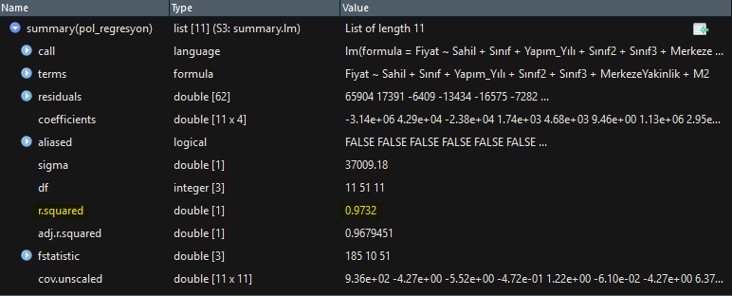
ALGORİTMA GÜCÜNÜ DEĞERLENDİRME

Slide 13
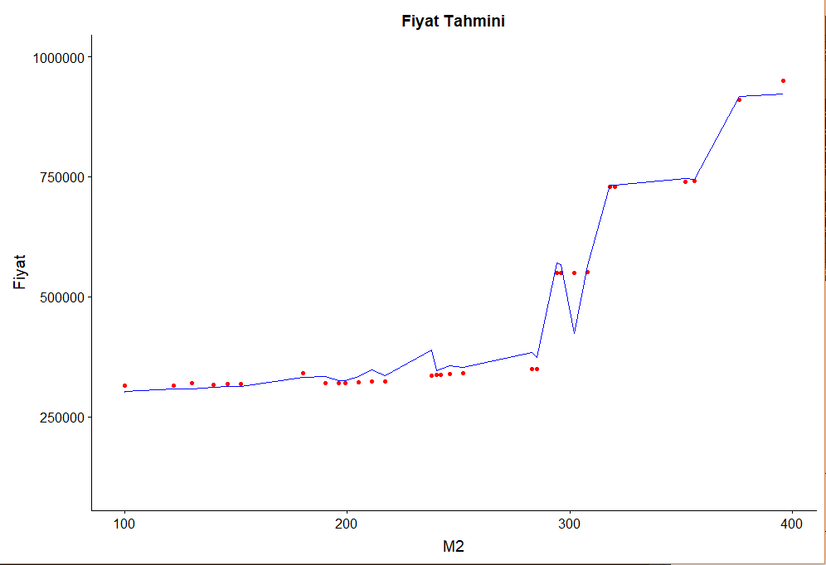
POLİNOM REGRESYON

Slide 14
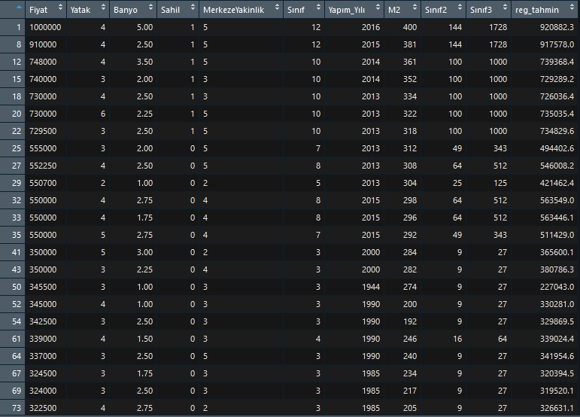
FİYAT – TAHMİN KARŞILAŞtırması

Slide 15
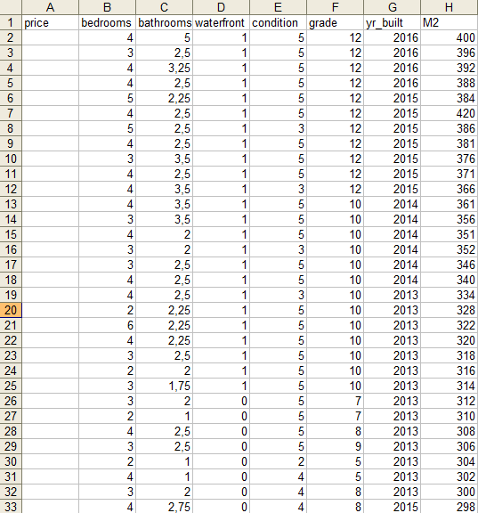
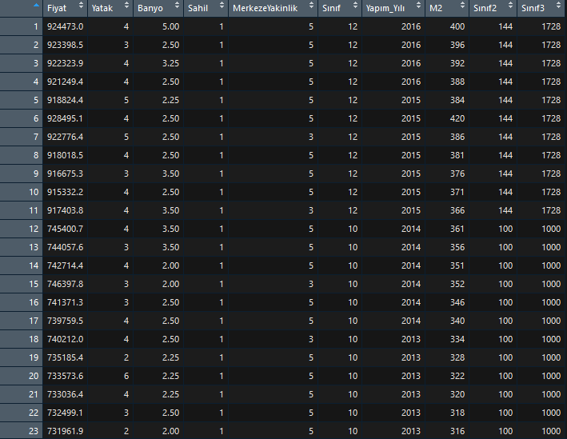
Fiyatı bilinmeyen yeni bir ev eklendiğinde Yapay Zeka fiyat tahminlemesini hiçbir müdahaleye ihtiyaç duymadan kendi başına yapabiliyor.

Slide 16
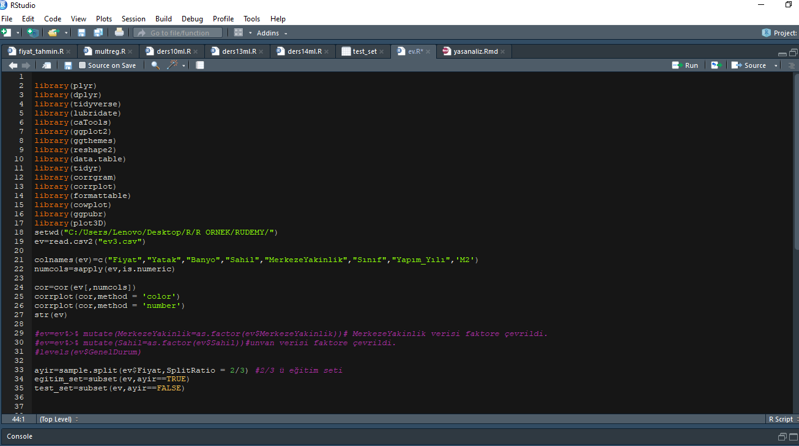

Slide 17
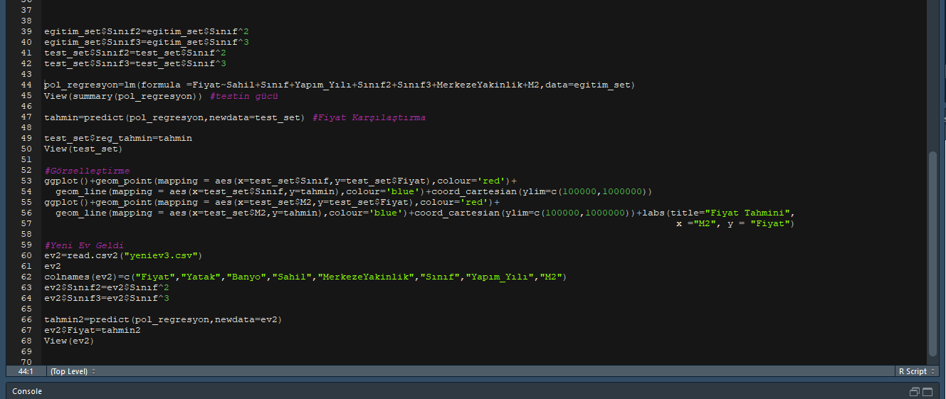

Slide 18
BURAK DEMİR 2015469012 ÇAĞLA KONUK 2015469030 FEYZA BİRLİK 2015469009 RUKİYE KILIÇ 2015469027
BİZİ DİNLEDİĞİNİZ İÇİN TEŞEKKÜR EDERİZ..

